Slide 1


CHÀO MỪNG CÁC THẦY CÔ
ĐẾN VỚI TIẾT HỌC TOÁN NGÀY HÔM NAY

Slide 2

KHỞI ĐỘNG
TRÒ CHƠI THU HOẠCH TRỨNG

Slide 3










Notes:
GV bấm vào từng quả trứng ở dưới để đến slide câu hỏi >> sau khi trả lời xong ấn vào mũi tên để về lại slide câu hỏi >> sau khi kết thúc ấn vào cô gái cầm giỏ trứng để chuyển slide tiếp

Slide 4
32
29
+
??
61

Slide 5
45
27
+
??
72

Slide 6
26 + 7 = ?
33

Slide 7
26 + 8 = ?
34

Slide 8





Thứ sáu ngày 14 tháng 11 năm 2025
Toán
Bài 31: Luyện tập (Trang 62)

Slide 9
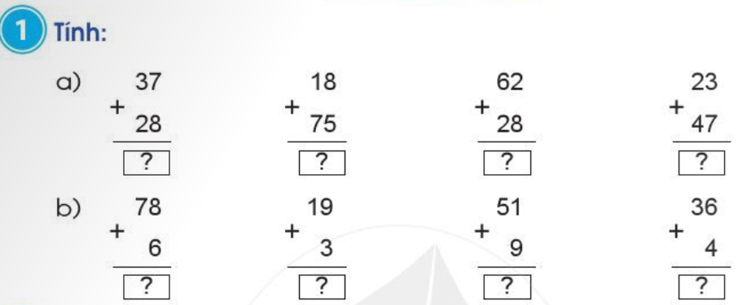
65
93
90
70
84
22
60
40
Notes:
Thiết kế Vũ hồng

Slide 10



Đặt tính rồi tính:
2
25 + 39
46 + 46
64 + 26
75 + 15
25
46
64
75
+
+
+
+
39
46
26
15
64
92
90
90
17 + 7
89 + 2
58 + 2
67 + 3
17
89
58
67
+
+
+
+
7
2
2
3
24
91
60
70

Slide 11
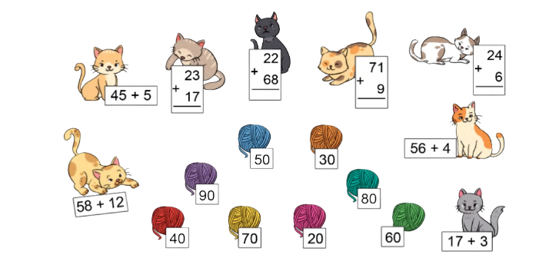
Chọn kết quả đúng với mỗi phép tính:
3

Slide 12


HẸN GẶP LẠI

